Slide 1
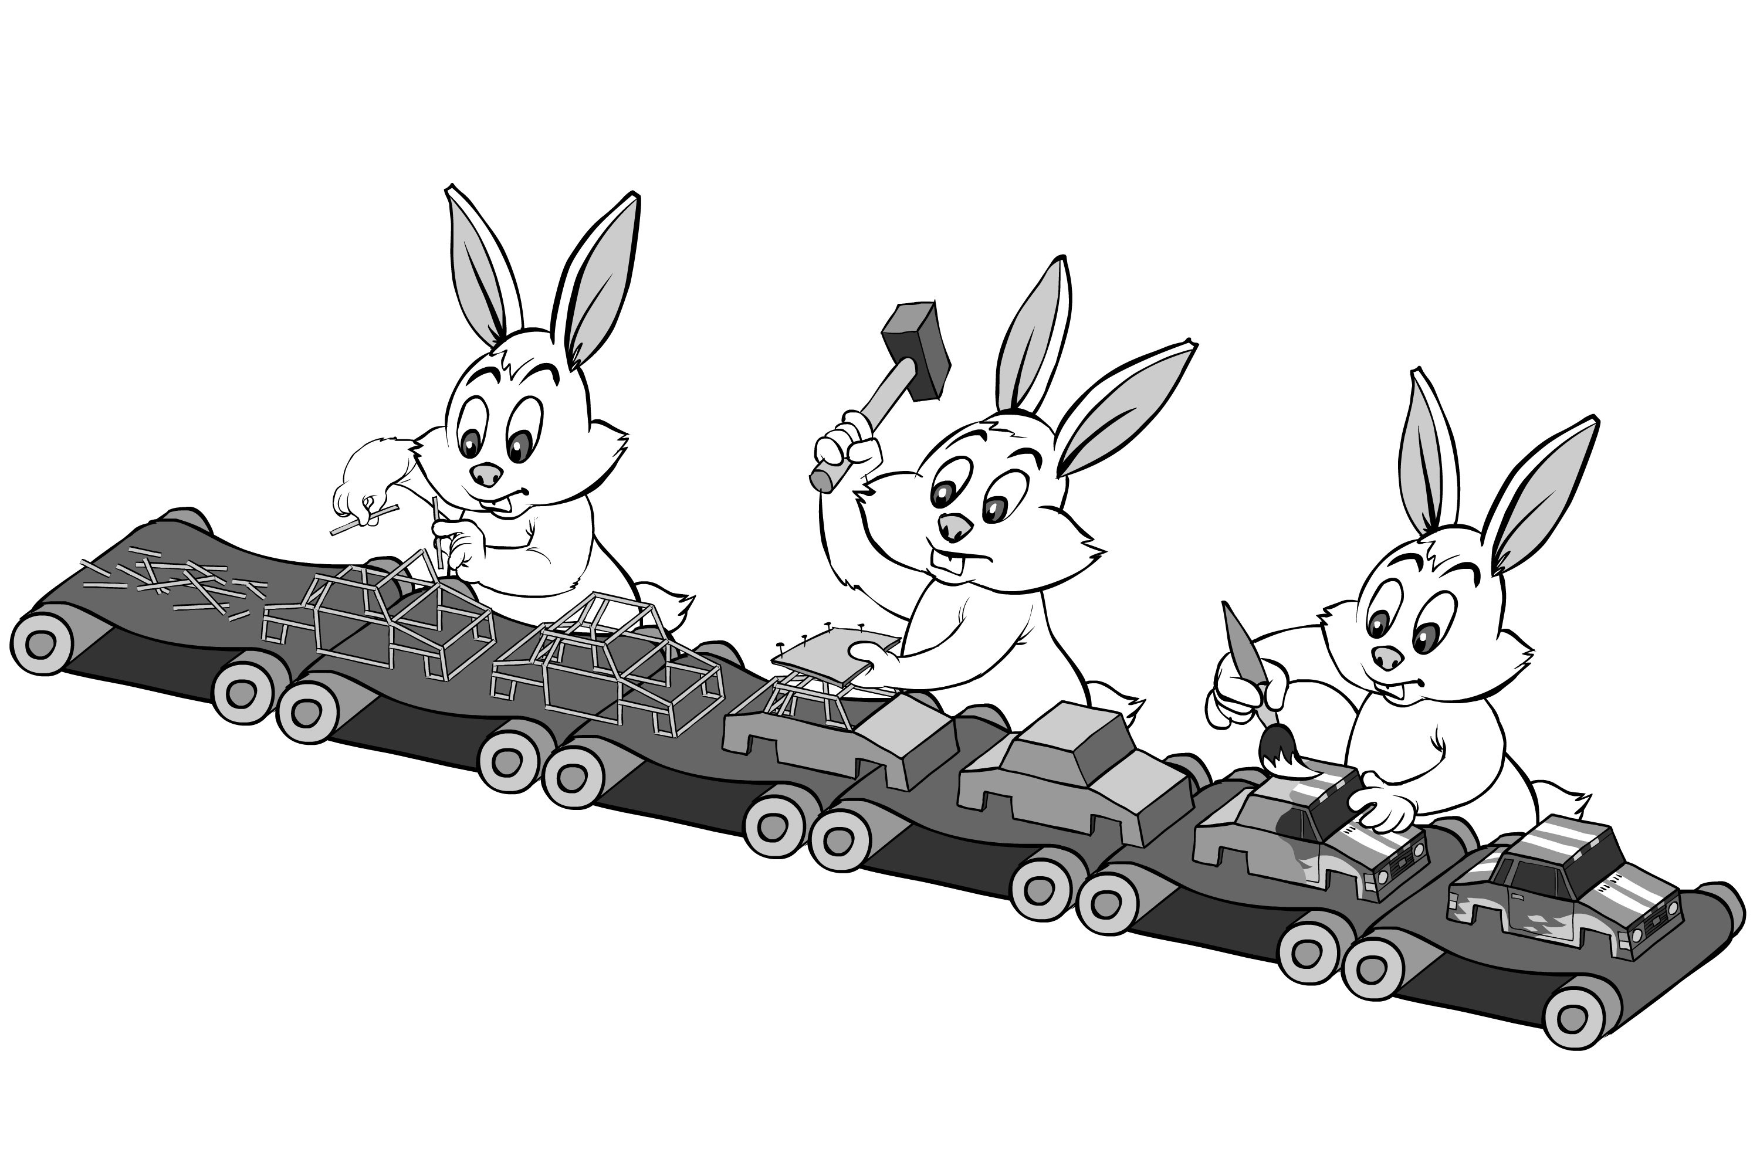
Graphics toolchain
Система компиляции Intel OneAPI
SYCL компилятор
JIT и AOT
SPIRV
IGC и ocloc
NEO runtime и драйвер

Slide 2

Прежде чем мы начнём
Мы будем рассматривать LLVM-based open-source решение для Intel OneAPI
Вы должны уже ориентироваться в мире обычных компиляторов.
Идите и смотрите лекции по toolchain для CPU

Slide 3

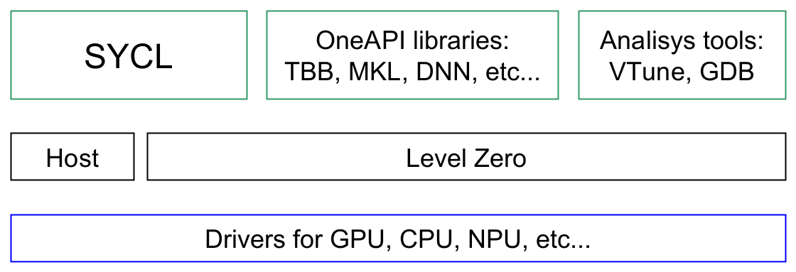
Intel OneAPI
Встречается также термин DPC++. Это маркетинговое название для SYCL с некоторыми расширениями Intel.
oneapi.io/spec

Slide 4



Ключевая вертикаль
Intel SYCL Compiler and Plugin Interface
https://github.com/intel/llvm
Intel Graphics Driver and Graphics Compiler
https://github.com/intel/intel-graphics-compiler
NEO Compute Runtime
https://github.com/intel/compute-runtime

Slide 5
Graphics toolchain
Система компиляции Intel OneAPI
SYCL компилятор
JIT и AOT
SPIRV
IGC и ocloc
NEO runtime и драйвер

Slide 6
Базовый пример: vector add
// allocate shared memory auto *A = cl::sycl::malloc_shared<T>(Sz, Queue); auto *B = cl::sycl::malloc_shared<T>(Sz, Queue); auto *C = cl::sycl::malloc_shared<T>(Sz, Queue);
std::copy(AVec, AVec + Sz, A); // copy to shared memory std::copy(BVec, BVec + Sz, B); // copy to shared memory
// offload and wait (here GPU computation may happen) Queue.parallel_for(cl::sycl::range<1>{Sz}, [=](auto n) { C[n] = A[n] + B[n]; }); Queue.wait();
std::copy(C, C + Sz, CVec); // copy from shared memory
// free shared memory cl::sycl::free(A, Queue); cl::sycl::free(B, Queue); cl::sycl::free(C, Queue);
vectoradd.cc
Notes:
Синим выделен тот код, который будет исполнен на device

Slide 7
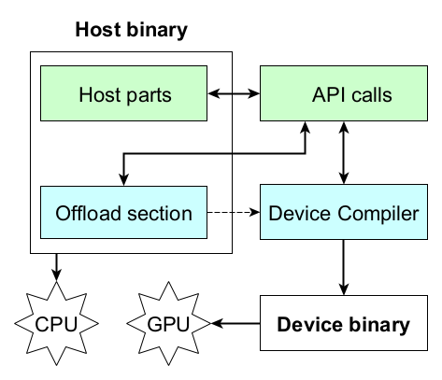

Совместный бинарник
Главная идея SYCL: программа несёт оффлоад, который получается из тех же исходников.

Slide 8
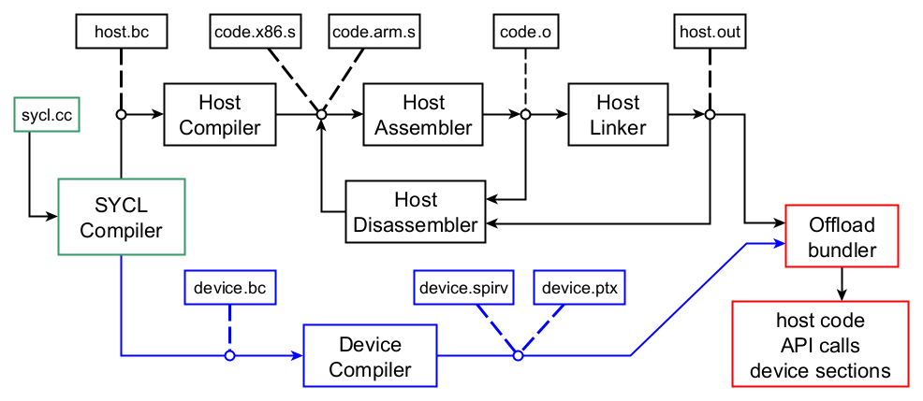

Схема компиляции SYCL

Slide 9
Clang: аргумент "ёршик"
$ clang -save-temps -### hello.c -o hello.x
clang -cc1 -E .... hello.c -o hello.i clang -cc1 -emit-llvm .... hello.i -o hello.bc clang -cc1 -S .... hello.bc -o hello.s clang -cc1as .... hello.s -o hello.o ld .... hello.o .... -o hello.x
Аргумент показывает все стадии pipeline
Попробуем его для dpcpp? (SYCL compiler в OneAPI)
$ dpcpp -fsycl -save-temps -### vadd.cc

Slide 10
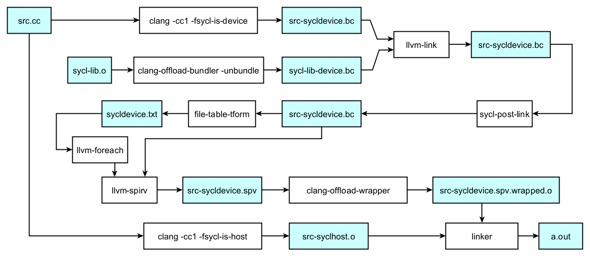

Уточнённая схема компиляции
Это выглядит пугающе!

Slide 11

Интермедия: LLVM bitcode
$ clang -emit-llvm fact.c -o fact.bc $ clang -emit-llvm -S main.c -o main.ll $ llvm-as main.ll -o main.bc $ llvm-link fact.bc main.bc -o combined.bc $ llvm-dis combined.bc -o combined.ll
Bitcode это двоичное представление LLVM IR.
Внутри LLVM есть масса утилит, которые позволяют работать с биткодом.
см. CommandGuide на llvm.org

Slide 12
Device code: упрощаем схему
$ dpcpp -fsycl-device-only test.cc -### $ dpcpp -fsycl-device-only test.cc -o test.bc $ llvm-dis test.bc -o test.ll
Теперь мы видим оптимизированный IR оффлоада.
Можно сравнить с неоптимизированным.
$ dpcpp -fsycl-device-only test.cc -o test.bc -fno-sycl-early-optimizations $ llvm-dis test.bc -o test.ll
см. UsersManual.md в репозитории intel/llvm

Slide 13

IR после ранних оптимизаций
// n = global_id[0] %9 = load <3 x i64>, <3 x i64> addrspace(4)* @__spirv_BuiltInGlobalInvocationId %10 = extractelement <3 x i64> %9, i64 0
// ANptr = A + n; tmpAN = *ANptr %arrayidx.A.i = getelementptr inbounds i32, i32 addrspace(1)* %A, i64 %10 %ANptr = addrspacecast i32 addrspace(1)* %arrayidx.A.i to i32 addrspace(4)* %tmpAN = load i32, i32 addrspace(4)* %ANptr
Не очень понятно что это за addrspaces.
Они связаны с самой идеей памяти в single-source моделях гетерогенного программирования.

Slide 14
Пространства адресов в LLVM
0
Приватная память (указатель в C++)
1
Глобальная память
2
Глобальная костантная память
3
Локальная память
Четвертое адресное пространство: generic для неизвестных типов адресов.

Slide 15
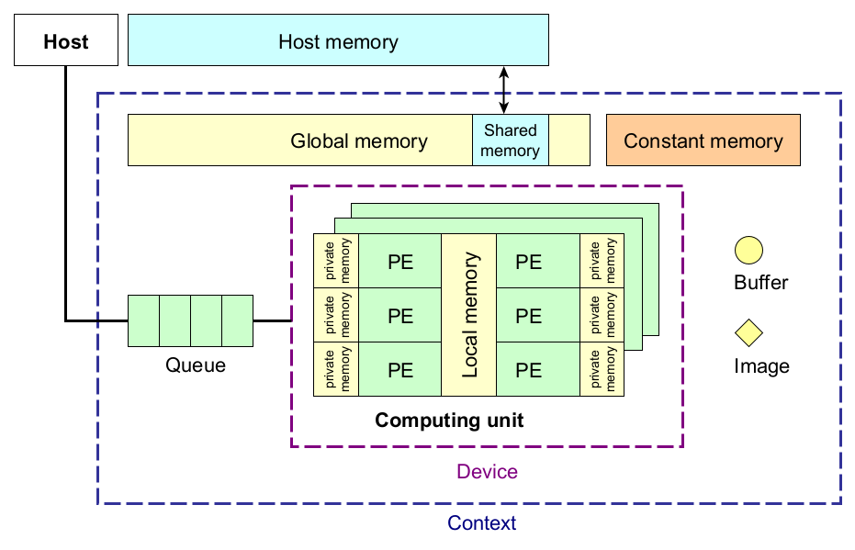
Логическая модель SYCL

Slide 16
Graphics toolchain
Система компиляции Intel OneAPI
SYCL компилятор
JIT и AOT
SPIRV
IGC и ocloc
NEO runtime и драйвер

Slide 17
Запуск на хосте и девайсе
cl::sycl::default_selector Sel; cl::sycl::queue Queue{Sel, EH, PropList}; auto &Device = Queue.get_device(); std::cout << Device.get_info<device::name>();
> env "SYCL_DEVICE_FILTER=host" vectoradd.exe SYCL host device
> env "SYCL_DEVICE_FILTER=gpu" vectoradd.exe Intel(R) Graphics
см. EnvironmentVariables.md в репозитории intel/llvm

Slide 18
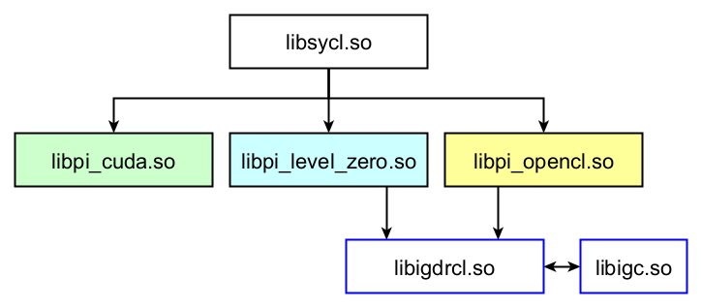
Plugin interface
> env "SYCL_PI_TRACE=2" vadd.exe
---> piKernelCreate( <unknown> : 0x16d97e0 <const char *>: _ZTS14vectoraddIiE <unknown> : 0x7ffd22d3c1c0)

Slide 19
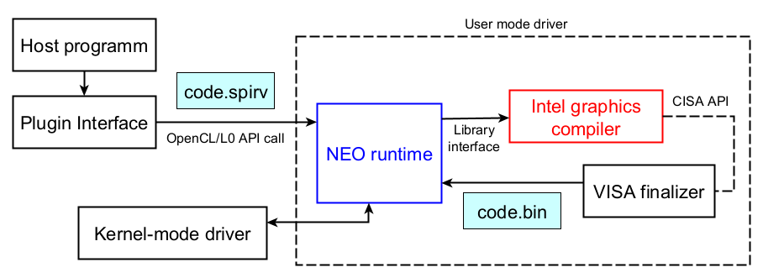
JIT компиляция
Термин пришёл к нам из OpenCL
clCreateProgramWithSource // нет аналога в L0
clCreateProgramWithIL // JIT-компиляция из IL
clCreateProgramWithBinary // AOT-компилированный bin

Slide 20
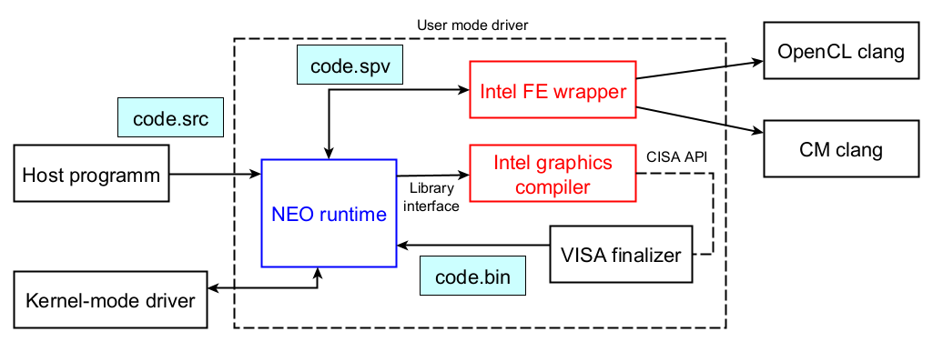
Интермедия: JIT из исходников
Очень многие API предоставляют возможность JIT компиляции из исходников: OpenCL, OpenGL, etc...
В этом случае во время исполнения запускается библиотека фронтенда (обычно clang-based).
Notes:
Тут можно добавить что в схеме такой сложности практически невозможно поддерживать единую версию LLVM всех компонентов и поэтому нам и нужен более бинарно переносимая и версионируемая версия LLVM IR, что и приводит нас к SPIRV.

Slide 21
AOT компиляция
> dpcpp -fsycl-targets=spir64_gen -Xsycl-target-backend "-device tgllp" vectoradd.cc
Для AOT-компиляции вы должны использовать backend-специфичную опцию чтобы подать device.
В отличие от JIT-компиляции полученный бинарник не может быть использован на другой платформе.
Бинарник можно сдампить из AOT.
> env "SYCL_DUMP_IMAGES=1" vectoradd.exe

Slide 22
Graphics toolchain
Система компиляции Intel OneAPI
SYCL компилятор
JIT и AOT
SPIRV
IGC и ocloc
Ассемблер и VISA
NEO runtime и драйвер

Slide 23
Переносимое представление
SPIRV это бинарно стабильный IR с версионированием, расширениями и механизмами запроса об их наличии.
%60 = OpLoad %uint %59 Aligned 4 %61 = OpInBoundsPtrAccessChain %_ptr_Global %52 %42 %62 = OpPtrCastToGeneric %_ptr_Generic_uint %61 %63 = OpLoad %uint %62 Aligned 4 %64 = OpIAdd %uint %60 %63 %65 = OpInBoundsPtrAccessChain %_ptr_Global %48 %42 %66 = OpPtrCastToGeneric %_ptr_Generic_uint %65 OpStore %66 %64 Aligned 4
Спецификация: khronos.org/registry/SPIR-V

Slide 24

Получение SPIRV из SYCL
Если исходники есть, их можно скомпилировать до SPIRV.
$ dpcpp -fsycl-device-only -fno-sycl-use-bitcode vectoradd.cc -o vectoradd.spv
Если исходников нет, SPIRV можно сдампить из JIT.
$ dpcpp -fsycl vectoradd.cc -o vectoradd.x $ SYCL_DUMP_IMAGES=1 vectoradd.x
Можно также напрямую вытащить SPIRV из тех секций, в которых он находится!
$ llvm-objcopy --dump-section=.ocl.obj vectoradd.x

Slide 25
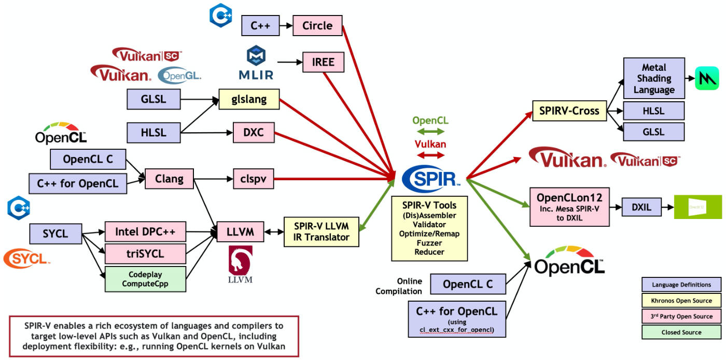
Экосистема SPIRV

Slide 26

SPIRV Tools
spirv-dis
бинарный spirv в текстовый
spirv-val
проверка валидности spirv
spirv-link
объединение модулей
spirv-opt
оптимизации
llvm-spirv
LLVM IR ↔ SPIRV

Slide 27
Graphics toolchain
Система компиляции Intel OneAPI
SYCL компилятор
JIT и AOT
SPIRV
IGC и ocloc
Ассемблер и VISA
NEO runtime и драйвер

Slide 28
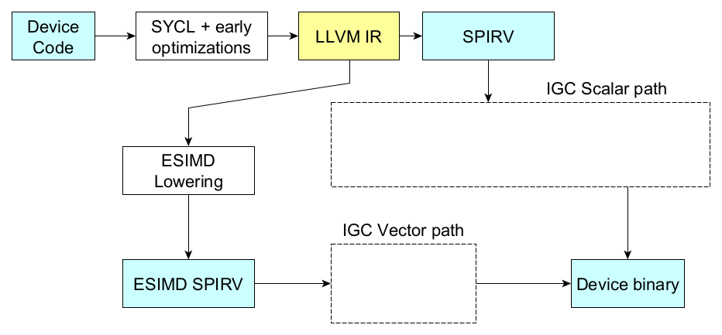
Структура c учётом IGC
Всё что после SPIRV называется бэкендом и для Intel им является Intel Graphics Compiler

Slide 29
Исследование IGC: ocloc
> ocloc -device tgllp -file test.spv -spirv_input
test.spv
test.bin
test.gen
Также поддерживаются переменные окружения для шейдерных дампов и прочего.
> export IGC_ShaderDumpEnable=1 > export IGC_DumpToCurrentDir=1 > ocloc -device tgllp -file test.spv -spirv_input
Полезные опции: IGC/common/igc_flags.h

Slide 30
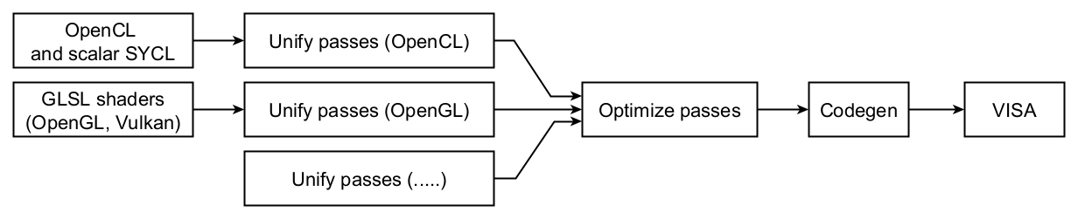
Оптимизации в IGC
> export IGC_ShaderDumpEnableAll=1 > ocloc -device tgllp -file test.spv -spirv_input
Унификация для OpenCL это импорт билтинов, разрешение атомиков, обработка printf (довольно сложная на GPU) и т.д.
Кодогенерация в скалярном компиляторе общая для всех входных видов IR.

Slide 31
Идея кеша шейдеров
Полный конвеер оптимизаций из SPIRV требует времени
> env "SYCL_CACHE_PERSISTENT=0" vectoradd.exe Measured time: 0.119 > env "SYCL_CACHE_PERSISTENT=1" vectoradd.exe
Measured time: 0.013
По разнице во времени можно оценить сколько работает компилятор т.к. без кеша он работает всегда
Под windows кэш шейдеров лежит в директории %AppData%\libsycl_cache и может занимать до восьми гигабайт!

Slide 32
IR после IGC
%10 = add i32 %2, %9 %11 = inttoptr i32 %10 to i32 addrspace(131072)* %12 = load i32, i32 addrspace(131072)* %11 %13 = add i32 %5, %9 %14 = inttoptr i32 %13 to i32 addrspace(131073)* %15 = load i32, i32 addrspace(131073)* %14 %add.i = add nsw i32 %15, %12
Что за addrspace 131072?

Slide 33
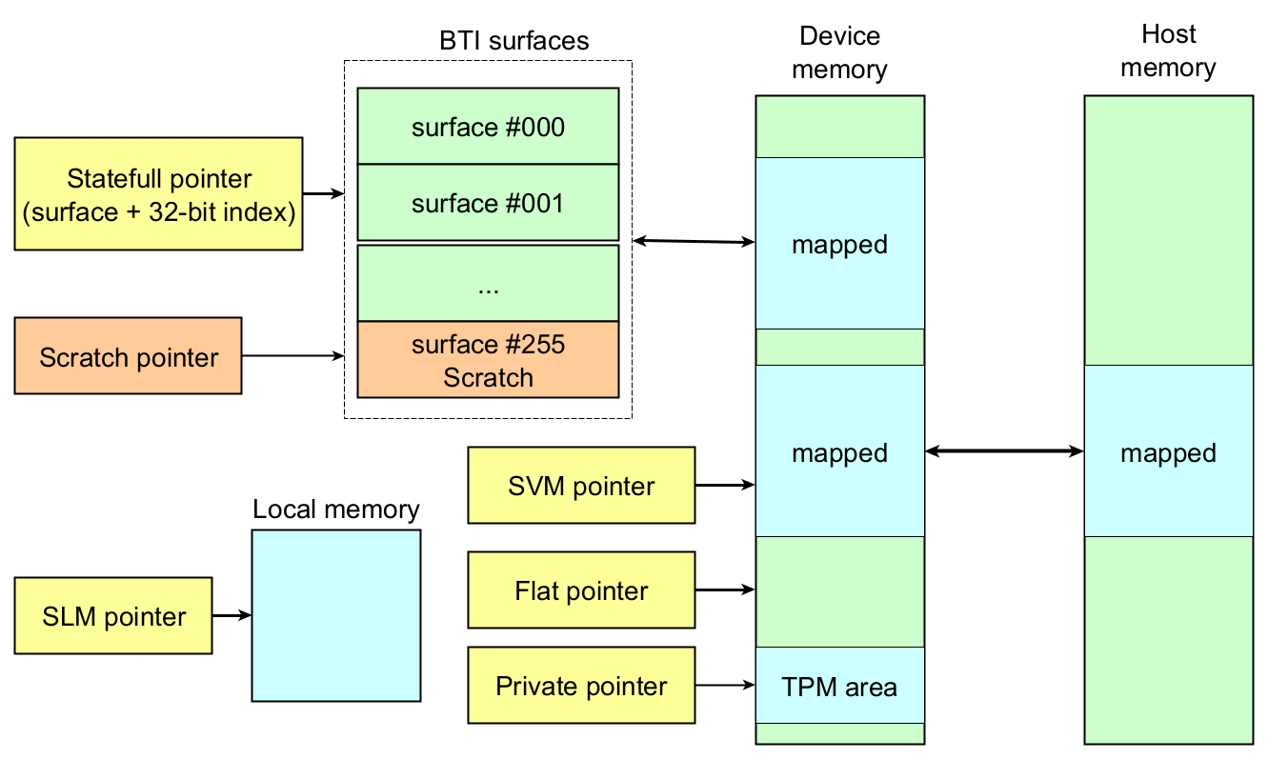
Память в Intel GPU

Slide 34
Stateless to stateful
%addr = GEP i32, i32 addrspace(1)* %base, i64 %off %x = load i32, i32 addrspace(1)* %addr
0152_CG_StatelessToStatefull.ll
%off32 = trunc i64 %off to i32 %off.m = mul i32 %off32, 4 %off.a = add i32 %bufferoff, %off32
%addr = inttoptr i32 %off.a to i32 addrspace(131072)* load i32, i32 addrspace(131072)* %addr
Остаётся ряд вопросов, не так ли?

Slide 35
Graphics toolchain
Система компиляции Intel OneAPI
SYCL компилятор
JIT и AOT
SPIRV
IGC и ocloc
Ассемблер и VISA
NEO runtime и драйвер

Slide 36
Изучаем полученный ассемблер
// untyped surface read send (16|M16) r24:w r20 0xC 0x04205E00
// untyped surface read send (16|M16) r32:w r28 0xC 0x04205E01
// add add (16|M16) r32.0<1>:d r32.0<8;8,1>:d r24.0<8;8,1>:d
// untyped surface write sends (16|M16) null:w r36 r32 0x8C 0x04025E02
r32.0<8;8,1>:d?

Slide 37
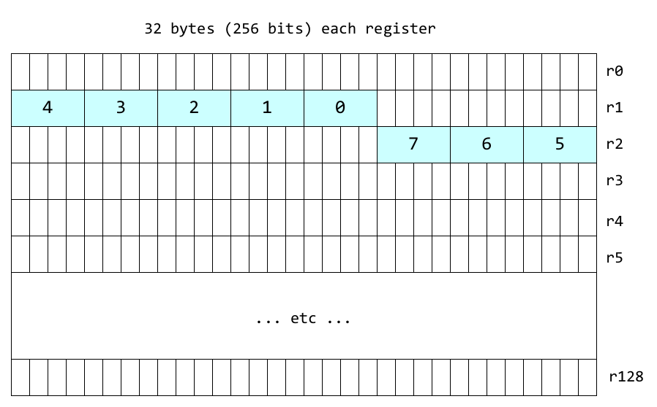
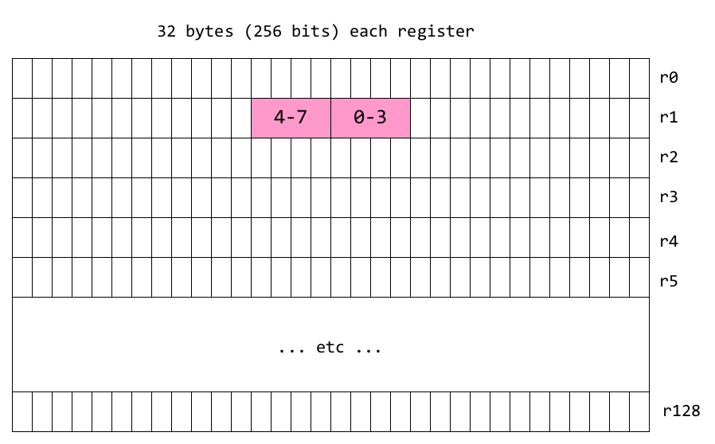
Краткое введение в source regs
r1.3<1; 1, 0>:d
r1.3<1; 4, 0>:d
rS.off<Vertical; Width, Horizontal>:type
Мы также предполагаем векторизацию SIMD8 т.е. по восемь элементов в регистре.

Slide 38
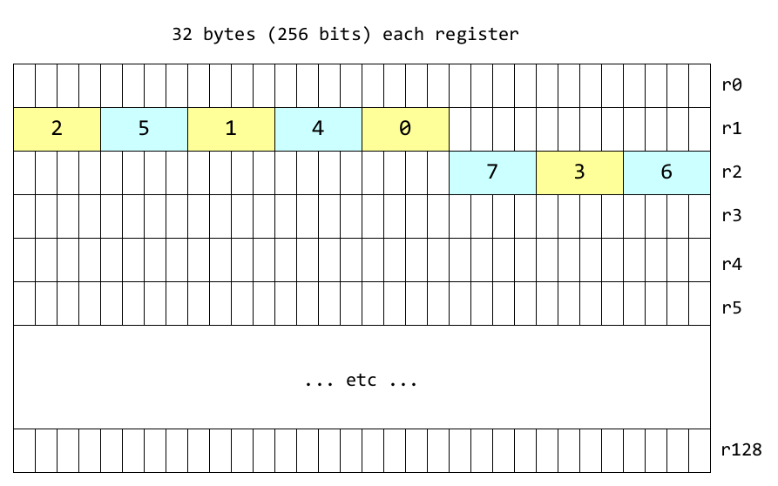
О горизонтальных страйдах
Я пропрыгаю это по жёлтым камешкам!
r1.3<1; 4, 2>:d

Slide 39
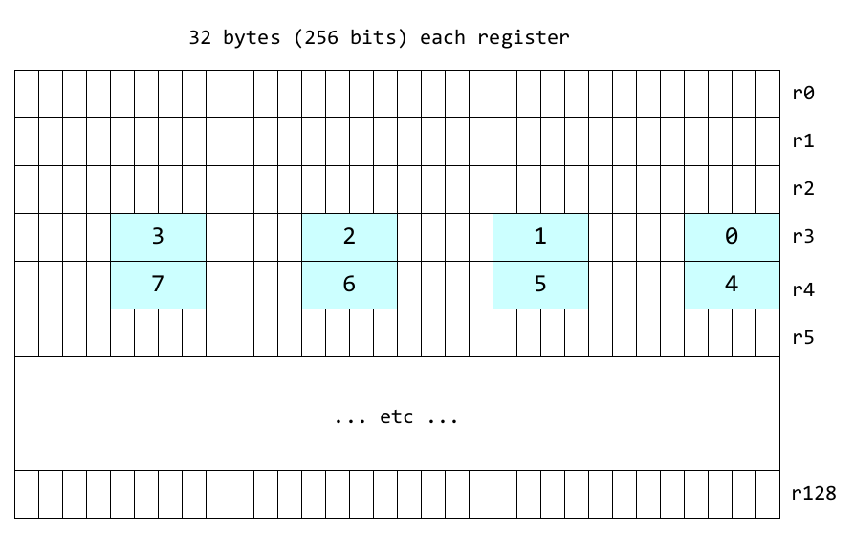
Краткое введение в dest regs
А это вообще с двух копыт!
r3.0<2>:d
rD.off<Stride>:type

Slide 40
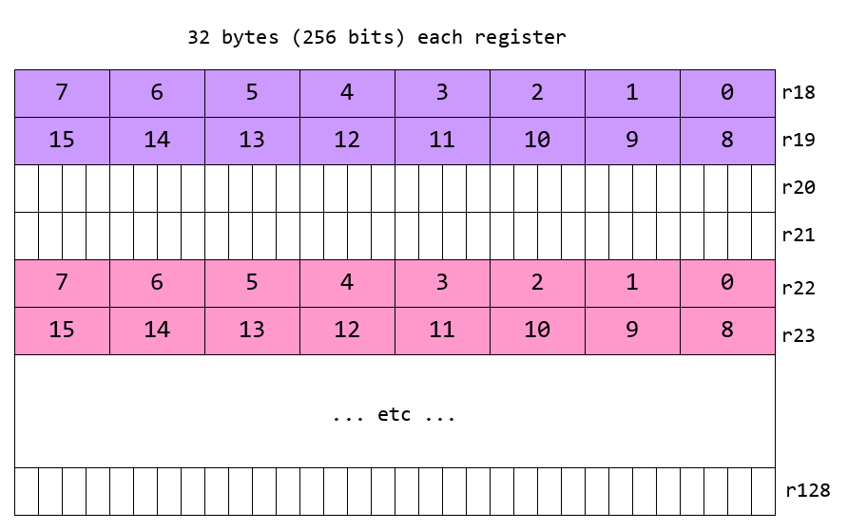

Сводим всё вместе
add (16|M16) r18.0<1>:d r18.0<8;8,1>:d r22.0<8;8,1>:d
Обратите внимание, тут уже SIMD16

Slide 41
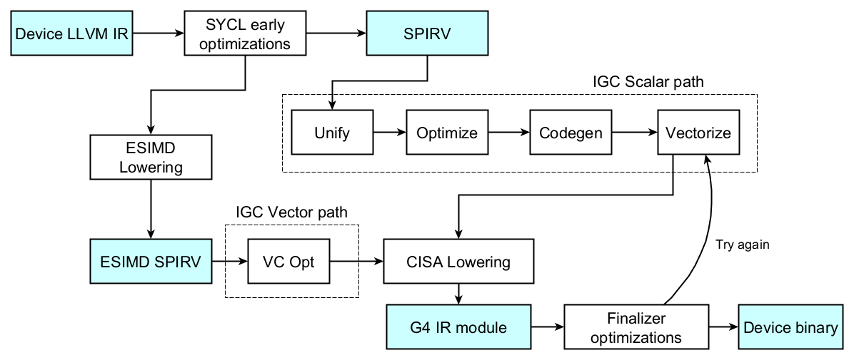
Цикл попыток векторизации
Эвристика векторизации тщательно настраивается!

Slide 42
VISA: общий ассемблер
.decl V44 v_type=G type=d num_elts=32 .decl V45 v_type=G type=d num_elts=32
....
add (M1, 16) V44(0,0)<1> V45(0,0)<1;1,0> V44(0,0)<1;1,0> add (M1, 16) V44(2,0)<1> V45(2,0)<1;1,0> V44(2,0)<1;1,0>
VN(row, column) <VertStride; Width, HorzStride>
Общее количество регистров не ограничено.
Каждый регситр содержит сколько угодно элементов.
Все детали платформы абстрагированы.

Slide 43
Финализация VISA
oword_ld (8) T6 V43(0,0)<0;1,0> V38.0 oword_ld (8) T7 V43(0,0)<0;1,0> V37.0 add (M1, 16) V44(0,0)<1> V45(0,0)<1;1,0> V44(0,0)<1;1,0> add (M1, 16) V44(2,0)<1> V45(2,0)<1;1,0> V44(2,0)<1;1,0> oword_st (8) T8 V43(0,0)<0;1,0> V38.0
send (16) r3.0<1>:w r12 0xa a0.0<0;1,0>:ud add (1) a0.0<1>:ud r1.2<0;1,0>:ud 0x20a0400:ud add (16) r7.0<1>:d r3.0<8;8,1>:d r7.0<8;8,1>:d add (16) r9.0<1>:d r5.0<8;8,1>:d r9.0<8;8,1>:d sends (16) null:uw r13 r7 0x10a:ud a0.0<0;1,0>:ud

Slide 44
Generic namespaces
float a = 3.0; float *b = (A[t] > 0) ? &a : (B + t); C[t] = *b + c;
%3 = addrspacecast float addrspace(1)* %2 to float addrspace(4)* %cnd = select i1 %cmp.i, float addrspace(4)* %1, float addrspace(4)* %2 %4 = load float, float addrspace(4)* %cnd, align 4
0
block.ld
1
svm.block.ld

Slide 45
Generic resolution
// преобразование в generic память %3 = addrspacecast float addrspace(1)* %2 to float addrspace(4)* %cnd = select i1 %cmp, float addrspace(4)* %1, float addrspace(4)* %2
// анализ физической структуры указателя и переход %ival = lshr i64 (ptrtoint float addrspace(4)* %cond.i to i64), 61
switch i64 %ival, label %GlobalBlock [i64 1, label %PrivateBlock i64 2, label %LocalBlock]
PrivateBlock: // здесь мы знаем, что память приватная %cndpriv = addrspacecast float addrspace(4)* %cnd to float* %privateLoad = load float, float* %6, align 4 br label %9
LocalBlock: // здесь мы знаем, что память локальная

Slide 46
Graphics toolchain
Система компиляции Intel OneAPI
SYCL компилятор
JIT и AOT
SPIRV
IGC и ocloc
Ассемблер и VISA
NEO runtime и драйвер

Slide 47

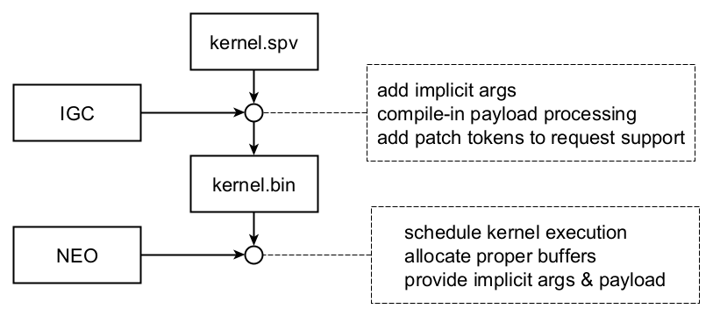
Аргументы и payload
define spir_kernel void @_ZTS14vector_add_bufIiE(i32 addrspace(1)* readonly %0, %range* byval %1, %range* byval %2, %range* byval %3, ..... <8 x i32> %r0, <8 x i32> %payloadHeader, <3 x i32> %enqueuedLocalSize, i16 %localIdX, i16 %localIdY, i16 %localIdZ, i8* %privateBase, ....

Slide 48

Механизм патчтокенов
> ocloc disasm -file kernel.bin -device tgllp
ocloc
kernel.bin
PTM.txt
KernelName _ZTS14vector_add_bufIiE Unidentified PatchToken:
4 Token 19
4 Size 12
Hex 0 0 0 0
Unidentified PatchToken:
4 Token 21
4 Size 24
Hex 0 0 0 0 0 0 0 0 0 0 0 0 0 1 0 0

Slide 49
Внутренние настройки
Настройки рантайма лежат в неочевидном месте: файле igdrcl.config, который вы можете создать в папке запуска программы
> ls vectoradd.x igdrcl.config
Можно изменить многое, например включить эмуляцию double-precision FP арифметики там, где она возможна.
Полезные опции: debug_settings/debug_variables_base.inl

Slide 50
Q & A

